Slide 1
Organisation
Stand 2021

Slide 2
Überblick
Definition
Aufbauorganisation
Mögliche Gestaltungsprinzipien
Vor- und Nachteile der verschiedenen Prinzipien
Ablauforganisation
Schwächen der klassischen Organisations-“Lehre“
Prozessorganisation

Slide 3
Notwendigkeit der Organisation
JEDER Aufgabenträger muss Teilaufgaben erfüllen
Teilaufgaben müssen schlüssig zur Gesamtaufgabe passen und zur Erfüllung dieser Gesamtaufgabe beitragen
Organisation ist
dauerhaft sowie
zielorientiert

Slide 4
Traditionelle Betriebsorganisation
1. Aufbauorganisation
2. Ablauforganisation
Zuweisung von (Teil-) Aufgaben zu STELLEN(Aufgabenträgern)
Einpersonenstellen
Mehrpersonenstellen
Maschinenstellen
Mensch-Maschinen-Stellen
Koordination und hierarchische Strukturierung der Stellen
Ordnung der Ablaufprozesse
Ziele:
Optimale und gleichmäßige Auslastung der Arbeitskräfte und Betriebsmittel
Optimale Durchlaufzeit für Objekte (Produkte, Projekte etc.)

Slide 5
Schritte in der Aufbauorganisation - I
1. Schritt: Aufgabenanalyse
Zerlegung der Gesamtaufgabe in kleine, übersichtliche Teilaufgaben (vielfach äußerst kleinteilige Zerlegung)
1. Gliederungsstufe z.B. Einkauf, Produktion, Absatz
2. Gliederungsstufe (im Einkauf) z.B. Angebote einholen, Angebote vergleichen, Lieferant auswählen, Bestellungen abgeben, Ware kontrollieren und einlagern, Mängel reklamieren etc.

Slide 6
Schritte in der Aufbauorganisation -II
2. Schritt: Aufgabensynthese
Bündelung von Teilaufgaben zu begrenzten Arbeitsgebieten (Stellenumfang zugeschnitten auf durchschnittliche Leistung eines Stelleninhabers), danach
Bündelung von Stellen mit verwandten Aufgaben zu ABTEILUNGEN

Slide 7
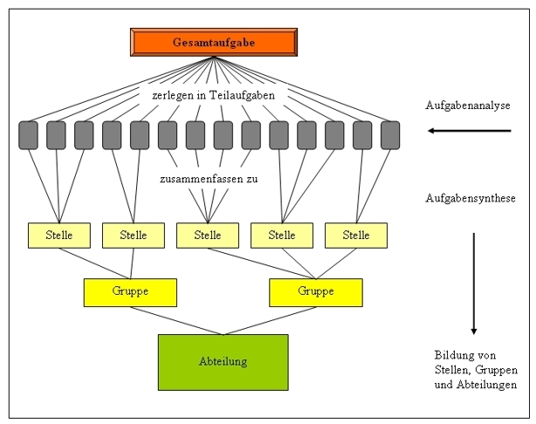
http://www.bwl-betriebswirtschaft.de/aufbauorganisation.html, aufger. am 29.05.2014 um 12.33 Uhr.

Slide 8
Arten von Stellen
Linienstellen
Sind weisungsgebunden gegenüber vorgesetzten Stellen
Sind weisungsbefugt gegenüber untergeordneten Stellen
Ergebnis: Weisungskette/“Befehlskette“ von oben nach unten
Stabsstellen
Sind einer Linieninstanz zugeordnet
Entlasten Linieninstanz durch informierende, planende und beratende Tätigkeit
Haben KEIN Weisungsrecht (klass. Beispiel: Controlling)
Zentralstellen
Bearbeiten Aufgabenbereiche, die alle Linieninstanzen gemeinsam betreffen (Organisation, Personalwesen)
Sind der Geschäftsleitung zugeordnet
Begrenzte Weisungsbefugnis gegenüber Linienstellen

Slide 9
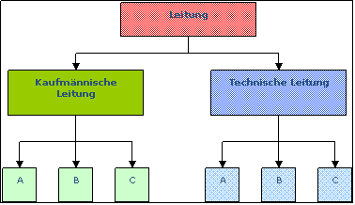
Einliniensystem
http://www.bwl-betriebswirtschaft.de/leitungssysteme-organigramme.html, aufgerufen am 29.05.2014 um 13.05 Uhr.

Slide 10
Einliniensystem
Vorteile
Nachteile
Klare Zuständigkeiten
straffer Aufbau
Überlastung der Instanzen
lange Befehlswege

Slide 11
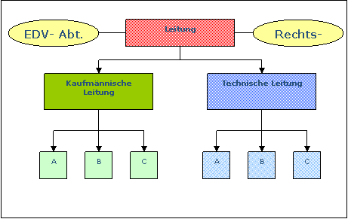
Stabliniensystem
http://www.bwl-betriebswirtschaft.de/leitungssysteme-organigramme.html, aufgerufen am 29.05.2014 um 13.05 Uhr.

Slide 12
Stabliniensystem
Vorteil
Nachteil
Entlastung der Instanzen bei Beibehaltung des eindeutigen Dienstweges.
Fachliche Abhängigkeit von den Stäben

Slide 13
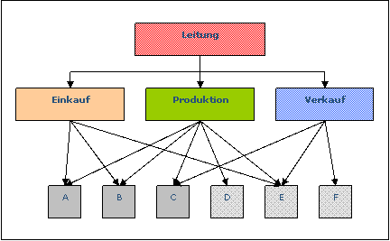
Mehrliniensystem
http://www.bwl-betriebswirtschaft.de/leitungssysteme-organigramme.html, aufgerufen am 30.05.2014 um 13.05 Uhr.

Slide 14
Mehrliniensystem
Vorteile
Nachteile
Spezialisierung der Instanzen
kürzere Informationswege
Kompetenzüberschneidungen
Überschneidung von Anweisungen

Slide 15
Welches System passt?
Alle Prinzipien haben Vor- und Nachteile
In praxi: Mischformen
Weitaus wichtiger in der Praxis: Funktions- oder Spartenorganisation

Slide 16
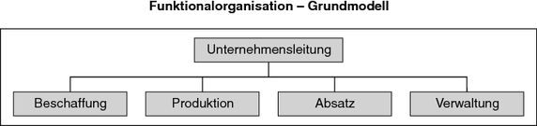
Funktionsorganisation
Quelle: Gablers Wirtschaftslexikon, Bd. 4, vd. Aufl.
Vorherrschend bei kleineren und mittleren Unternehmen sowie bei Unternehmen mit relativ einheitlichem Produktionsprogramm (z.B. Herstellung nur eine Software mit relativ geringen Variierungen)

Slide 17
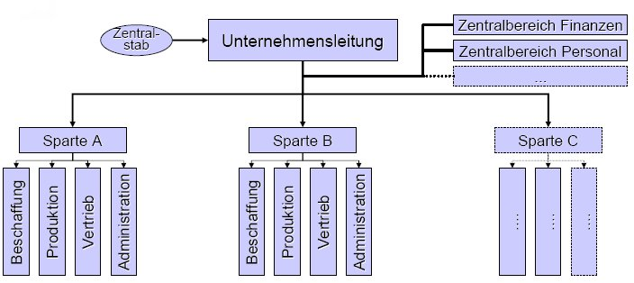
Spartenorganisation
ttp://www.iwiki.de/wiki/index.php/Spartenorganisation, aufgerufen am 30.05.2014 um 13.25 Uhr.

Slide 18
Spartenorganisation
Geeignet für Unternehmen mit unterschiedlichen Produktgruppen
Verantwortungs- und Entscheidungsbefugnisse können auf die Sparten übertragen werden
Sparten sind relativ selbstständige Einheiten
Möglichkeit: Jede Sparte/Funktionseinheit ermittelt „eigenen“ Gewinn und wird entsprechend beurteilt (im Hinblick auf Zielerreichung, etwaige Prämien an Stelleninhaber etc.)
sog. Profit Centre

Slide 19
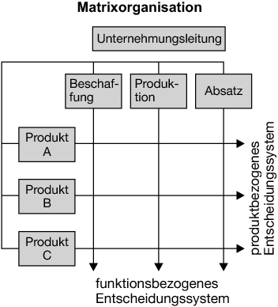
Matrixorganisation
http://wirtschaftslexikon.gabler.de/Definition/matrixorganisation.html

Slide 20
Matrixorganisation
Vorteile
Nachteile
Vermeidung von Einseitigkeiten
mögliche Verbesserung der Entscheidungsqualität
Ausschaltung der spezifischen Stab-Linien-Konflikte
Kompetenzüberschneidungen zwischen den Entscheidungseinheiten
Daraus resultierende potenziellen Konflikte
In reiner Form allenfalls auf recht niedrigen Hierarchieebenen praktikabel

Slide 21
Ablauforganisation
Der Aufbauorganisation nachgeordnet, 2. Schritt
Identisches Analyse-Synthese-Konzept
Arbeitsanalyse
Arbeitsschritte werden in Vorgänge und Teilvorgänge untergliedert (Kriterium: entsprechende Verrichtung an bestimmtem Objekt)
Arbeitssynthese
Arbeitsschritte werden zeitlich und sachlogisch gegliedert und dann möglichst gleichmäßig auf die zuvor gegliederten Stellen verteilt (Arbeitsverteilung)
Arbeitsschritte werden räumlich aufgeteilt (Werkstätten-, Fließ- oder Gruppenprinzip)

Slide 22
Kritik an klassischer Organisation
Vorrang der Aufbauorganisation führt zu „falschen“ Zuweisungen von Arbeitsschritten zu Stellen
Extreme Zergliederung kann zu „langweiliger“ Arbeit führen => Unterforderung, blaue Montage, schlechte Qualität
Extreme Zergliederung und entsprechende Zuweisung zu vielen verschiedenen Stellen führt zu Schnittstellenverlusten (Tunnelblick der Arbeitnehmer, nicht über den Tellerrand schauen)
Für Dienstleistungen vielfach schwierig zu realisieren

Slide 23
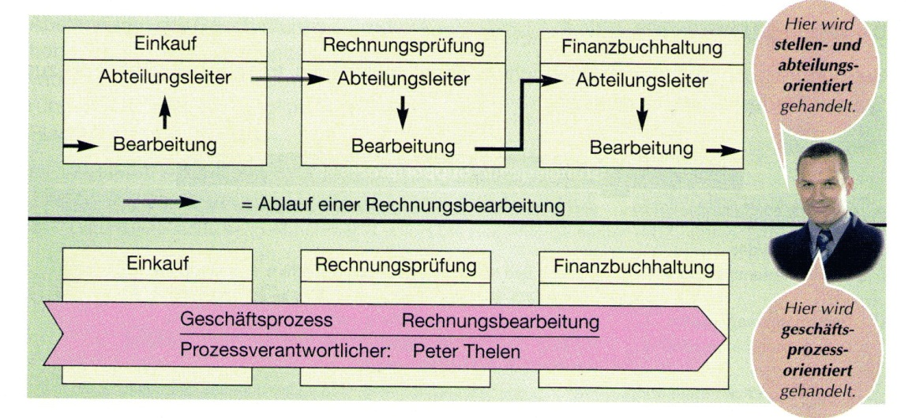
Prozessbezogenes Reengineering
Zahlreiche Verantwortlichkeiten und Schnittstellen bei der Bearbeitung
Nolden/Bizer: Management im Industriebetrieb. Bd. 1, Troisdorf 2014, S. 55.
EIN Verantwortlicher für den gesamten Prozess

Slide 24
Vorteile prozessbezogener Organisation
Faktisch Vorrang der Ablauforganisation gegenüber der Aufbauorganisation (also eher bottom up als top down)
Weniger Schnittstellenverluste
Breiteres Aufgabenspektrum führt zu mehr Eigenverantwortung und entsprechend höherer Motivation
Geschäftspartner (Kunden, Lieferanten etc.) haben EINEN festen Ansprechpartner
Feste Projektteams
Kürzere Reaktionszeiten
Besserer Überblick über Prozesse
WETTBEWERBSVORTEILE DURCH REENGINEERING

Slide 25
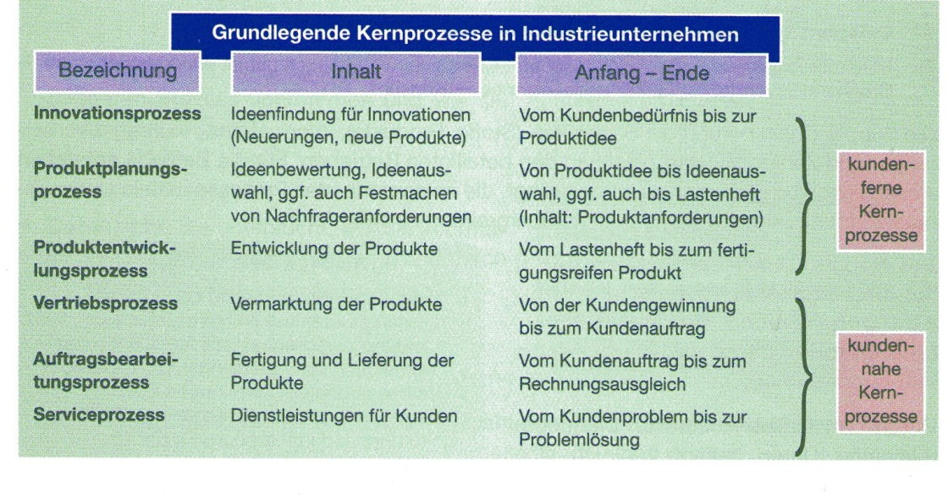
Kernprozesse
Kernprozesse generieren Wertschöpfung/Kundennutzen
Nolden/Bizer: Management im Industriebetrieb. Bd. 1, Troisdorf 2014, S. 55.

Slide 26
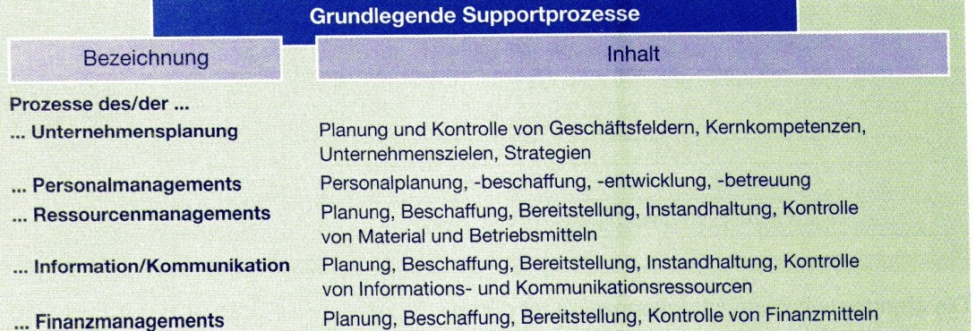
Hilfsprozesse
Hilfsprozesse generieren keinen direkten Kundennutzen, sondern unterstützen Kernprozesse
Nolden/Bizer: Management im Industriebetrieb. Bd. 1, Troisdorf 2014, S. 56.

Slide 27
Prozessanalyse
Prozesse/Teilprozesse werden aus vier Perspektiven analysiert:
Organisationssicht: Welche Stellen/Abteilungen sind an den betrachteten Abläufen beteiligt?
Funktionssicht: Welche Vorgänge kommen im Prozess vor und wie hängen sie zusammen?
Datensicht: Welche Informationen werden bei den Vorgängen benötigt, welche Informationen werden durch diese Vorgänge generiert?
Steuerungssicht: Welche Beziehungen bestehen zwischen Stellen, Funktionen und Daten?

Slide 28
Beispiel – teilprozess „Budgetüberwachung“
Organisationssicht: Einkauf, Finanzen, anfordernde Stelle
Funktionssicht: Budgetprüfung, Erhöhungsantrag, Bewilligung
Datensicht:
benötigte Informationen:
Budgetplan, Bestellanforderung
erzeugte Informationen:
Anforderung an Finanzabteilung,
Mitteilung an anfordernde Stelle

Slide 29
Synthese von Teilprozessen
Ermittlung von Anfangs- und Endereignis
Bestimmung des Prozessziels
Ermittlung prozessbeeinflussender Faktoren
Ermittlung von Teilprozessen/Tätigkeiten
Ermittlung „kritischer Vorgänge“ (wichtig für Termineinhaltung; hier z.B. Netzpläne nutzen)
Bestimmung des/der Prozessverantwortlichen
Darstellung des Prozesses, z.B. mittels Flussdiagramm etc.

Slide 30
Persönliche organisation
Bei zu wenig Organisation werden z.B.
Kundentermine vergessen,
Rechnungen nicht bezahlt oder
Verhandlungen uneinheitlich geführt.
Bei zu viel Organisation
reagiert man zu langsam und zu schwerfällig,
besteht die Gefahr von Bürokratie.

Slide 31
Für Jung-/Kleinunternehmer besonders wichtig
Dokument-Ablage
Arbeitsabläufe
Persönlicher Arbeitsplatz
EDV
Kommunikation
vielfach größte Probleme

Slide 32
Tipps zur Dokumentenablage
Kein Schuhkarton, in den Alles wandert
Trennung von betriebsinternen Daten
(z.B. Kreditverträge, Gehaltsabrechnungen, Kontoauszüge, Finanzamt, Versicherungen Ein- und Ausgangsrechnungen) und
kundenbezogenen Daten
(z.B. Stundenzettel für Auftrag, Angebot, Korrespondenz)
Für jeden Kunden ein separates Fach/Unterordner; Korrespondenz, Stundenzettel etc. terminlich ordnen

Slide 33
Tipps zur Organisation der Arbeitsabläufe
Setzen Sie Prioritäten!
Erledigen Sie ihre Aufgaben möglichst zeitnah!
Bauen Sie in Ihre Terminplanung (v.a. Fertigstellungstermine) entsprechende Puffer ein!
Erstellen Sie eine wöchentliche Agenda!
Kalkulieren Sie die abgeschlossenen Aufträge nach!
Wie viel Zeit habe ich veranschlagt?
Wie viel Zeit benötigte ich tatsächlich?
Wie schlägt sich diese Überschreitung in Kosten nieder?

Slide 34
Vielen Dank für Ihre Aufmerksamkeit!

